Slide 1
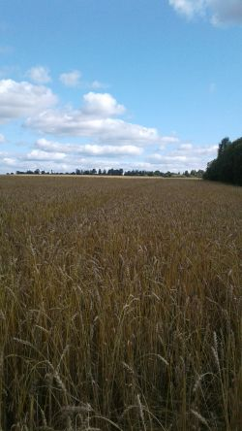
Анализ апробационного снопа

Slide 2
.
Апробацию проводят агрономы, которые прошли специальную подготовку на курсах апробации и имеют удостоверение на право выполнения этой работы.
По каждой культуре установлены предельная площадь и число пунктов для взятия одного снопа, а также количество отбираемых в сноп стеблей или осматриваемых растений. Если площадь сортового посева, подлежащего апробации, превышает предельную норму для взятия одного образца

Slide 3
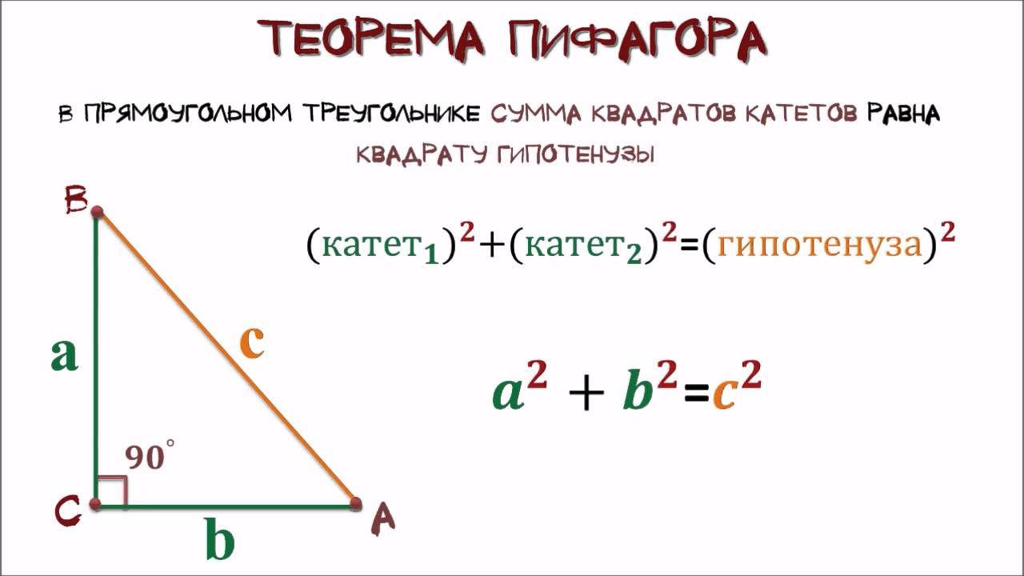

Slide 4
Отбор снопов при апробации тритикале
Фаза развития | Предельная площадь для осмотра растений или отбора проб, га | Число пунктов осмотра растений или взятия проб | Число анализируе-мых стеблей со всей площади (не менее) | Нормы пространст-венной изоляции, м
Восковая спелость | 450 | 150 | 1500 | 150

Slide 5
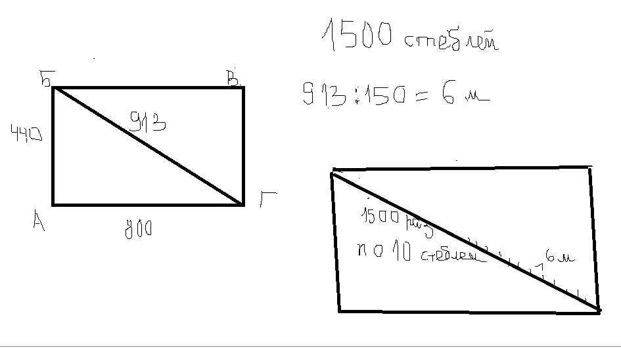
.

Slide 6
.
длина -1500 метр
ширина-1360 метров
Подсчитать длину диагонали?
и длину между остановками?

Slide 7
.
Апробационные снопы отправляют в лабораторию для анализа, который необходимо провести не позднее чем через 2 дня после их отбора.
Стебли основного сорта подсчитывают и связывают по сотням, что ускоряет подсчет и облегчает возможную проверку правильности проведения анализа. Затем стебли основного сорта и других фракций связывают вместе, привязывают этикетку и сдают кладовщику хозяйства для хранения на срок 6мес.

Slide 8
Анализ апробационного снопа.
Сортовую чистоту пшеницы, ячменя, овса и проса определяют анализом растений по апробационному снопу. При этом выделяют стебли в следующие группы:
основного сорта апробируемой культуры;
других видов, разновидностей и сортов апробируемой культуры (сортовая примесь); основной культуры,
пораженной различными видами головни, фузариозом и другими заболеваниями;
трудноотделимых культурных растений;
трудноотделимых сорняков;
злостных сорняков;
ядовитых сорняков;
карантинных сорняков;
недоразвитые стебли основной культуры.

Slide 9
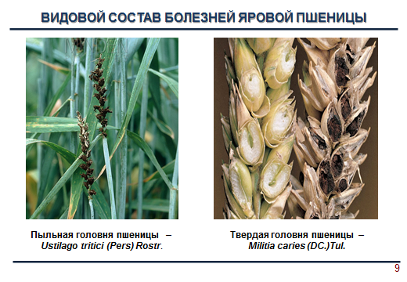

Slide 10
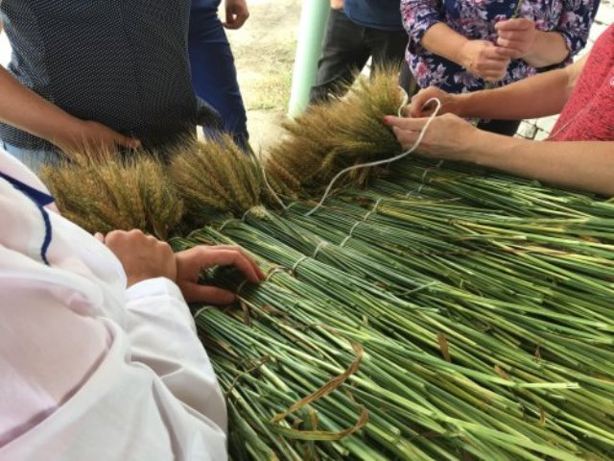

Slide 11
Фаза проведения апробации, предельная площадь отбора, число пунктов, число стеблей.
Культура | Фаза развития | Предельная площадь отбора проб или осмотра на корню, га | Число пунктов | Число стеблей со всей площади (не менее)
Пшеница, ячмень овёс, тритикале | В начале восковой спелости или в восковую спелость (тритикале) | 450 | 150 | 1500
Просо | После появления окраски цветковых плёнок в верхней части метёлок | 350 | 150 | 1500
Рожь | Не раньше молочной спелости | 450 | 100 | 500
Гречиха | Не раньше побурения половины семян на растениях | 100 | 100 | 500
Горох | Созревание нижних бобов у основной массы растений | 200 | 50 | 250
Фасоль, чечевица, маш, вика, чина, бобы | Созревание нижних бобов у основной части растений | 100 | 50 | 250
Люпин белый и желтый, узколистный | Начало цветения | 100 | 50 | 250

Slide 12
.
Карантинные сорняки - все виды амброзии и повилики, горчак ползучий (розовый), паслён колючий (клювовидный), паслён трёхцветный.
Злостные сорняки - гумай, софора лисохвостная и толстоплодная, сыть круглая,, синеглазка, бодяг полевой, осот полевой, молокан татарский, вьюнок полевой, молочай лозный, клоповник крупковидный, пырей, остец и овсюг.

Slide 13
По новому
К злостным сорным растениям относятся: гумай, софора лисохвостная, софора толстоплодная, сыть круглая, паспалюм двурядный, синеглазка, шерстяк волосистый, бодяк полевой, осот полевой, молокан татарский, вьюнок полевой, молочай лозный, клоповник крупковидный, пырей ползучий, острец, овсюг.
К ядовитым сорным растениям относятся: триходесма седая, гелиотроп волосистоплодный, чемерица белая, болиголов пятнистый, белена черная, лютик ползучий, лютик едкий, лютик ядовитый, жеруха лекарственная.

Slide 14
На каждый участок составляют отдельный акт апробации.
Если на нескольких участках репродукционных посевов установлена однородность в пределах одной категории и репродукции, то может быть составлен один акт апробации с указанием средневзвешенного процента сортовой чистоты и других качеств посева. Данные по каждому участку указывают отдельно.
Участок №1 площадью 100 га - 97%,
Участок №2 площадью 50 га - 96%,
Участок №3 площадью 250 га - 95%.

Slide 15
Средневзвешенный процент(Ср П)
Участок 1= 97 х 100га=9700
участок 2= 96 х 50га=4800
Участок 3= 95 х 250га=23750
= 38250/400га = 95,6%.
Также определяют средневзвешенный процент по другим показателям качества. Категория посева в акте апробации пишется прописью.

Slide 16
Государственными стандартами установлены нормы сортовой чистоты (типичности) зерновых и зернобобовых культур.
Культура | Сортовая чистота, %, не менее
 | Оригинальные и элитные семена | Репродукционные посевы
 |  | I категория | II категория | III категория
Пшеница твёрдая | 99,9 | 99,5 | 98,0 | 95,0
Пшеница мягкая, овёс, ячмень, горох | 99,7 | 99,5 | 98,0 | 95,0
Просо | 99,8 | 99,5 | 98,0 | -
Чечевица, фасоль, маш, чина, нут, рис | 99,8 | 99,5 | 98,0 | 95,0
Тритикале | 99,5 | 99,0 | 98,0 | 95,0
Вика посевная | 99,5 | 98,0 | 95,0 | 90,0
Люпин белый, бобы кормовые | 99,5 | 99,5 | 98,0 | 95,0
Люпин жёлтый и узколистный | 99,0 | 99,0 | 97,0 | 95,0
Рожь | - | I-II репрод. | III-IV репрод. | Послед. репрод.
Гречиха | - | I-II-III репрод. | IV-V репрод. | Послед. репрод.
Вика мохнатая и паннонская, люпин узколистный горький | I категория | I-II-III репрод. | IV-V репрод. | Послед. репрод.

Slide 17
.
К недоразвитым стеблям основной культуры следует относить все, которые имеют неплодоносящие колосья или колос со щуплым, ненормально развитым зерном. Все неплодоносящие стебли при анализе в расчет не принимают.

Slide 18
После анализа растений на корню во всех пунктах или разборки снопа и анализа всех групп подсчитывают число стеблей в каждом из них. Процент сортовой чистоты устанавливают соотношением числа плодоносящих стеблей основного сорта ко всему числу развитых стеблей апробируемой культуры

Slide 19
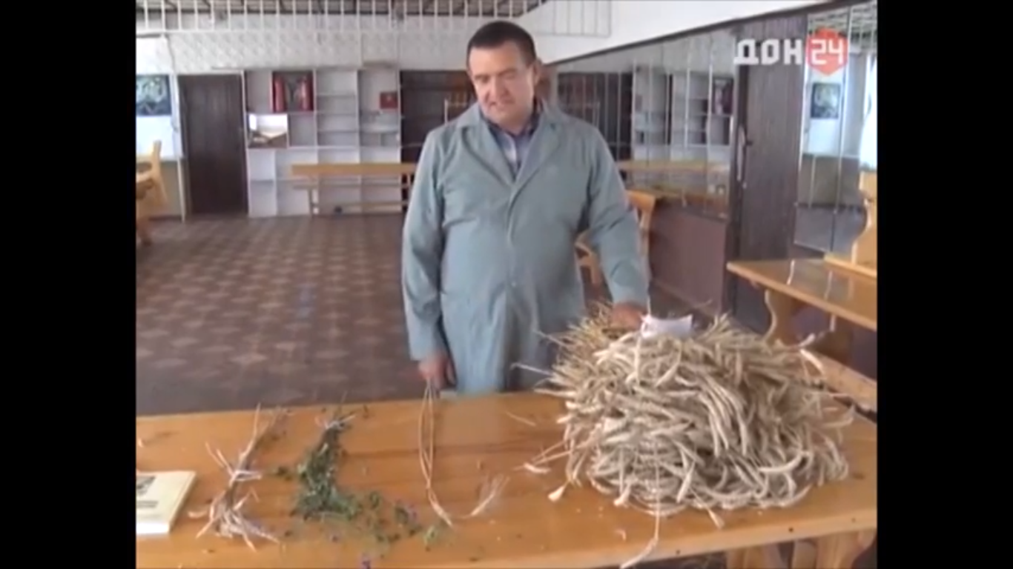

Slide 20
например
В результате анализа растений пшеницы сорта Омская 28 установлено, что
1.стеблей основного сорта - 1600,
2.сортовая примесь других сортов и разновидностей – 17, в том числе:
лютесценс – 2(др.сортов),
альбидум - 3,
гордиеформе - 12;
3.стеблей основной культуры, пораженных головней, - 7
(в том числе пыльной головней - 3, твердой головней - 4);

Slide 21
4.трудноотделимых культурных растений — 10, в том числе ячменя — 10;
5.трудноотделимых сорняков — 5;
6.недоразвитых стеблей пшеницы — 56.
Сортовая чистота в процентах определяется по формуле:
где С.Ч. - сортовая чистота,%; Д - общее количество продуктивных стеблей сорта; Р - общее количество продуктивных стеблей других разновидностей.
С.Ч.=Д х100
Д+Р

Slide 22
Для вычисления процента сортовой чистоты
в числитель дроби записывают количество стеблей основного сорта (1600), умноженное на 100; в знаменатель — количество стеблей основного сорта (1600) плюс количество стеблей других сортов и разновидностей (17). Сортовая чистота: С.Ч.=1600 х 100 = 98,95%
1600 + 17

Slide 23
.
% сортовой примесь мягкой
5 х100
1600+17 =0,31
% Твердой пш. 12х100
1600+17= 0,74
0.31+0.74= 1.05 или 100-1,05=98,95

Slide 24
Для вычисления процента засоренности посева трудноотделимыми культурными растениями
в чиститель записывают количество стеблей трудноотделимых культурных растений (10), умноженное на 100, а в знаменатель — количество стеблей основного сорта (1600) плюс количество стеблей других сортов и разновидностей (17) плюс количество стеблей трудноотделимых культурных растений (10). Засоренность трудноотделимыми культурными растениями (ячменем) :
%Труд отд 10 х 100 =0,6%.
1600 +17+10

Slide 25
Засоренность посева трудноотделимыми сорняками вычисляют так же, как и засоренность трудноотделимыми культурными растениями.
% Труд.сорняки 5 Х100
1600+17+5 =0,31%

Slide 26
Для вычисления процента поражения посева пыльной головней в числитель дроби записывают количество стеблей, пораженных пыльной головней (3), умноженное на 100, в знаменатель дроби записывают общее количество стеблей основного сорта (1600) плюс других сортов и разновидностей (17) плюс количество стеблей, пораженных головней:

Slide 27
.
% ПыльнойГоловни
3 х 100 = 0,19 ~ 0,2%.
1600 + 1 7 + 3
% твердой головней 4 х 100 = 0,25%.
1600 + 1 7 + 4

Slide 28
Посевы пшеницы, ячменя, овса, тритикале (кроме элитных) призна­ют непригодными для семенных целей и выбраковывают в следующих случаях:
сортовая чистота ниже 95%;
поражение посевов пшеницы пыльной головней больше 2%, твердой головней больше 5%, а по овсу и ячменю, когда суммарная пораженность разными видами головни больше 5%;
примесь трудноотделимых культурными –5%,
примесь трудноотделимых сорняков превышает 3%.
На такие посевы заполняют акт выбраковки, на остальные проапробированные посевы - акт апробации.
Посевы элиты должны иметь сортовую чистоту не менее 99,7%; поражение пыльной головней 0,3%; твердой головней не более 0,1%, для тритикале не более 0,05%.

Slide 29
Посевы пшеницы, пораженные стеблевой и карликовой головней, непригодны для семенных целей.
Примесь мягкой пшеницы в числе сортовой примеси в элитных по­севах твердой пшеницы и в посевах твердой пшеницы 1 категории допус­кают не более 0,1%, а 2-й категории - не более 0,5%.
Посевы, засоренные карантинными, ядовитыми и злостными, но не-трудноотделимыми сорняками, из числа пригодных на семенные цели, не исключают, но складируют и очищают отдельно от других партий.

Slide 30
Посев пшеница Астана
стеблей основного сорта - 1593,
других сортов и разновидностей - 4,
в том числе цезиум 1,
гордиеформе - 2; лейкурум-1
стеблей основной культуры, пораженных головней-5
(в.т.ч. пыльной головней - 2, твердой головней -3)
трудноотделимых культурных растений — 4, в том числе ячменя — 4; трудноотделимых сорняков — 9; недоразвитых стеблей пшеницы — 26.

Slide 31
введены новые единые методы полевой апробации сортовых посевов (посадок) с-х
растений Евразийского экономического союза (ЕАЭС)
https://direct.farm/post/zapolneniye-zhurnala-polevogo-obsledovaniya-pri-aprobatsii-22684

Slide 32
Заявитель должен предоставить следующие сведения:
Площадь сортового посева (посадки), это нужно для расчета количества пробных площадок.
✔ Место нахождения сортового посева (посадки) в соответствии с картами полей, это нужно чтобы апробатор пришел на правильное поле. Именно для этого нужно ставить этикетки (таблички) на краю поля с указанием рода, вида сельскохозяйственного растения, наименованием сорта, категории (поколения, репродукции) высеянных семян сельскохозяйственного растения, площади сортового посева (посадки). Эти таблички нужно сразу после апробации убрать, чтобы они не помешали технике и чтобы обезличить посев. Если эти таблички не поставить, то вам придется ездить с апробатором по полям и показывать где у вас что растет.
✔ Сведения об истории полей посевов (посадок), включающей информацию о предшественнике (предшественниках) сортового посева (посадки), севообороте сельскохозяйственных растений на данной площади. Это информация нужна чтобы выяснить соблюдаются ли минимальный интервал времени возвращения культуры на поле. Для зерновых, зернобобовых культур и кукурузы - не менее двух лет, для крестоцветных, кормовых, масличных культур, злаковых и бобовых трав - не менее пяти лет, льна и подсолнечника - не менее семи лет, прочих сельскохозяйственных растений - не менее одного года.
✔ Карту полей. Для установления соблюдаются ли минимальные нормы пространственный изоляции для перекрестноопыляющихся сельскохозяйственных растений. Для других сельскохозяйственных растений необходимо наличие разделительной полосы. При несоблюдении требований к пространственной изоляции или к разделительной полосе сортовой посев (посадка) признается непригодным на семенные цели.

Slide 33
.
Сведения о высеянных семенах. Это нужно чтобы подтвердить происхождение семян, какой это высеян сорт, категория. Поэтому нужно хранить документы о сортовых и посевных качествах семян, документы о покупке, тарные этикетки и так далее.
✔ Сведения о других сортах апробируемого сельскохозяйственного растения, которые размножают в данном хозяйстве, их наименовании и площади посева (посадки). Это нужно чтобы апробатор легче выявлял наличие примесей других сортов, знал с каким сортом мог смешаться апробируемый сорт.
✔ О применении гербицидов. Этот пункт свидетельствует о том, как заявитель борется с засорением посевов (посадок) сорными растениями.
✔ О направлении проб для проведения грунтового контроля (грунтовой оценки) сортов сельскохозяйственных растений (при наличии данного вида сельскохозяйственного растения в перечне сельскохозяйственных растений и категорий семян, в отношении которых оценка сортовых качеств семян методом грунтового контроля (грунтовой оценки) является обязательной в соответствии законодательством государства-члена).
Официальное описание апробационных признаков сорта или родительских компонентов гибрида, получаемое в уполномоченном органе (организации) государства-члена по проведению испытания сорта на отличимость, однородность и стабильность (ООС) или из национального реестра.
✔ Сведения о прополках. При необходимости на сортовых посевах (посадках) проводятся видовые, сортовые прополки и фитопатологические прочистки с составлением по их результатам соответствующего акта в произвольной форме с включением сведений о наличии в посевах (посадках) карантинных сорных растений, трудноотделимых сорных и культурных растений, примеси других сортов, больных растений, с указанием сроков их удаления. В актах апробации (полевой инспекции) сортовых посевов (посадок) указываются данные о примесях, удаленных при сортовой прополке.

Slide 34
.
Количество пробных участков на обследуемом сортовом посеве должно быть не менее 10-ти, если его площадь не превышает 50 га. На каждые последующие полные или неполные 10 га, превышающие эту площадь, дополнительно вы-деляют один пробный участок.

Slide 35
Каждый пробный участок обходят по периметру, тщательно осматривают и подсчитывают отдельно по фракциям:
растения или стебли основного сорта апробируемого сельскохозяйственного растения;
растения или стебли сортовых примесей заявленного к апробации сельскохозяйственного растения;
растения или стебли других сельскохозяйственных растений, в том числе трудноотделимых;
растения или стебли сорных растений, в том числе трудноотделимых;
растения или стебли ядовитых сорных растений;
растения или стебли злостных сорных растений;
растения или стебли основного сорта, пораженные болезнями;
растения или стебли основного сорта, поврежденные (заселенные) вредителями.

Slide 36
Погонный метр
Ширина междурядий 15 см, 23,8 см, 30 см. 45 см. 70 см.
10000 : 0,7= 14285
10000 : 0,15=66666
10000 : 0,23= 43478
3.5 млн :43478 =81 растений/погонный метр

Slide 37
Густоту стояния продуктивных растений
стеблей на одном пробном участке 10 кв. м. (Руч) в шт. при рядовом посеве определяют по формуле:
Pуч=1000 × Mпог
Ш
М_{пог} – количество продуктивных растений или стеблей апробируемого сельскохозяйственного растения на одном погонном метре рядка (строчки) пробного участка, шт.
Ш – ширина междурядья, см.
1000Х 81 /23 = 3521

Slide 38
Сортовых примесей (приложение 6)
Вам нужно посмотреть какое предельное количество сортовых примесей может быть в каждой точке.
Для этого нужно определить густоту стояния продуктивных стеблей Рга в шт/га.
Нам нужна цифра на одном погонном метре рядка (строки) каждого пробного участка.
(Pга) в шт./га определяют при рядовом посеве по формуле:
(Рга = 1000000 х среднее количество стеблей на одном погонном метре)/ширину междурядья.

Slide 39
например
Допустим у вас 60 стеблей на одном погонном метре и ширина междурядья 15 см. Густота стояния тогда Рга у Вас 4 млн. шт/га.
Чистота посевов пшеницы на ЭС должна быть не менее 99,7%.
Далее в приложении 6 смотрим, что для чистоты 99,7% и 4 млн на гектар продуктивных стеблей допускается не более 151 штук сортовых примесей в каждой точке.
Если сумма составит менее 151 растение(10 пробных участков), то установленный показатель сортовой чистоты – не менее 99,7 %.

Slide 40
Расчет% с признаками болезней
Пораженность сортового посева (посадки) болезнями (Г), в %, определяют по формуле:
Г= (г/Руч)х100, где г - количество растений или стеблей апробируемого сельскохозяйственного растения, пораженных болезнями, шт.
Руч это густота стояния продуктивных растений или стеблей на одном пробном участке 10 м2 (Руч) в штуках при рядовом посеве определяют по формуле: Руч=(1000хМпог)/ш, где
Мпог - количество продуктивных растений или стеблей апробируемого сельскохозяйственного растения на одном погонном метре рядка (строки) пробного участка (шт.);
Ш - ширина междурядья (см).
Максимально допустимые нормы поражения болезнями сортовых посевов (посадок) имеются в методике.

Slide 41
Продуктивных растений или стеблей других сельскохозяйственных растений
.
Всего: Трудноотделимых.
Засоренность посева трудноотделимыми сельскохозяйственными растениями (Б), в %, определяют по формуле:
Б= (б/Руч+б)х100, где
б - количество продуктивных растений или стеблей, относящихся к трудноотделимым сельскохозяйственным растениям, шт.

Slide 42
Сорных растений
с указанием наименования сорного растений всего трудноотделимых, карантинных, ядовитых.
Засоренность посева трудноотделимыми сорными растениями (В), в %, определяют по формуле: В=((в/Руч)+в)х100, где
в - количество растений или стеблей трудноотделимых сорных, шт.

Slide 43
.
К злостным сорным растениям относятся: гумай, софора лисохвостная, софора толстоплодная, сыть круглая, паспалюм двурядный, синеглазка, шерстяк волосистый, бодяк полевой, осот полевой, молокан татарский, вьюнок полевой, молочай лозный, клоповник крупковидный, пырей ползучий, острец, овсюг.
К ядовитым сорным растениям относятся: триходесма седая, гелиотроп волосистоплодный, чемерица белая, болиголов пятнистый, белена черная, лютик ползучий, лютик едкий, лютик ядовитый, жеруха лекарственная.

Slide 44
.
Поврежденность (заселенность) сортового посева вредителями (Д), в %, определяют по формуле: Д=(д/Руч)х100, где
д - количество растений или стеблей апробируемого сельскохозяйственного растения, поврежденных (заселенных) вредителями, шт.

